Slide 1

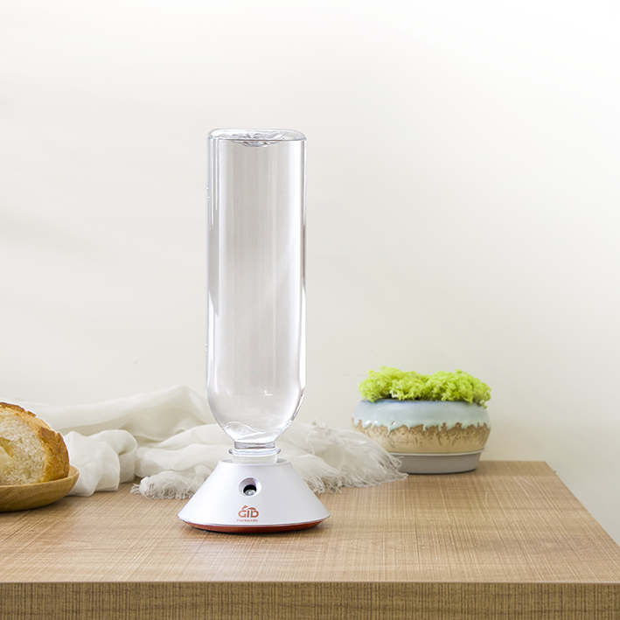
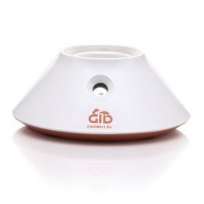

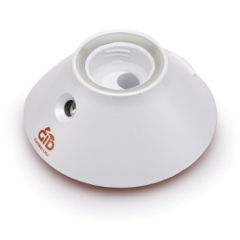
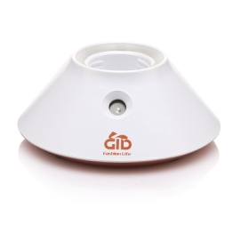
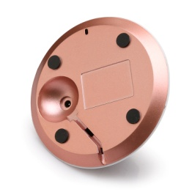
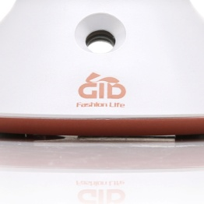
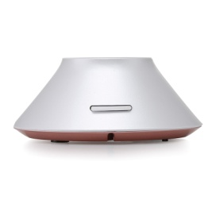
小小身材，
带来水润空气
市场参考价： 178.00
批发价：53.00
GD-F023R
悦雅 水瓶加湿器
产品参数 ：2W
额定电压 ：DC-5V
雾化量：40ml/h（±10）
装箱明细 ：40pcs/箱
包装尺寸 10.3×10.3×4.5cm
功能简介：
· 迷你精致的机身形态，简洁时尚；
· 一键式操控，具有防干烧保护系统；
· 自动调节气压，保证细腻水雾持续喷出；
· 360°灯圈设计，营造美妙氛围。

